Slide 1
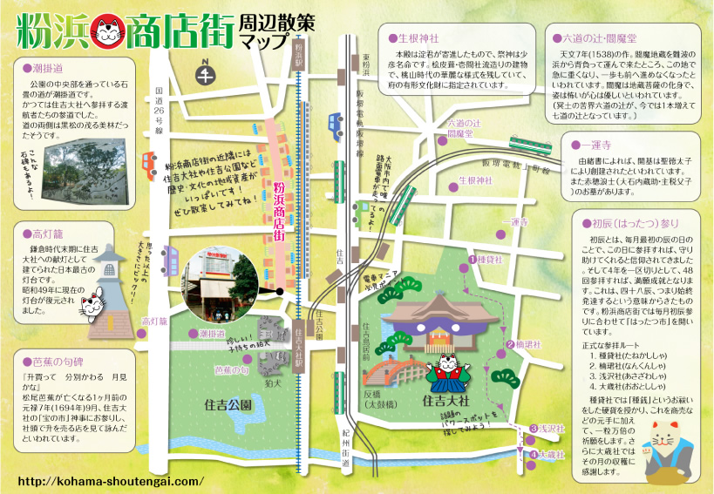
大阪府２６年度商店街課題解決プラン事業
ＰＬＡＣＯＮ & 粉浜商店街
～新しい活性化への取り組み事例紹介～

Slide 2
○空き店舗を週替わりレンタルショップに
地味やけどほんまは大事な 超空き店舗対策
○商店街応援団として
地域住民中心の商店街サポーターづくり
㈱ プランニングコンサルタント

Slide 3
考え方：こう思ってました
商売人さんは、商売に集中できなイカン
商店街には、マネージャーさんと
サポーターさんが必要なんや
みんなで使える仕組みにしたい
できないことはない
⇒商店街サポーターづくり

Slide 4
１ 当初の計画
粉浜商店街
空き店舗の週替わり
レンタルショップ
商店街
サポーター
①空き店舗を借りる
（6万円/月）
↓
②レンタルショップ
として貸し出す
（2万円/週）
↓
③差益で支払う
（光熱水費､商店街費）
↓
④空いてる時も
有効利用する
①参加希望者の無料
講座を開く
（情報誌､イベント）
↓
②実践の機会を提供
（商店街で実施）
↓
③スカウトする
（仲間を増員）
↓
④楽しく続ける
（おもしろいと続く）
千客万来
はったつ猫
空き店舗
の流動化
商店街の
多目的利用
外部活用
(店・人)

Slide 5
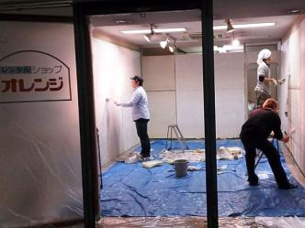
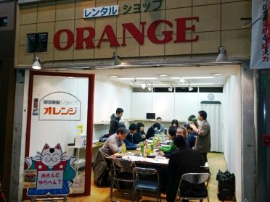
２ 週替わりレンタルショップ
空き店舗 レンタルショップ
①大家さんによる直接週貸しは無理
だった ( °O °;)
↓
②大家さんと話し合った
前向きなのにチョー慎重 ( °O °;)
↓
③使用者を募集した
最初は誰もこない、全くこない ( °O °;)
↓
④商店街サポーターが宣伝してくれた。
救世主（借手）たちが現れた。
↓
⑤サポーター他のおかげで、予約で埋ま
った<(__)>
夜中のペンキ塗り
会議で使用

Slide 6
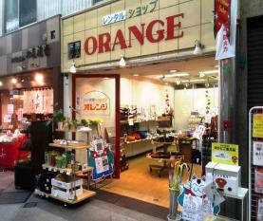
週貸しレンタルショップで、
分かったこと、続けるためには
●事業主体--商店街でやると様々な意見が出る
●物件確保--大家さんの不安は2種類ある
●使用者募集--口コミのみ。親切なら利用
●販売実績--意外に売れる。鮮度が理由か
●使用者特性--長期出店は望まない
●事業採算--トントン
雑貨店
今後のために大事なこと
人
大家さんとタッグ、不動産屋さんと提携、商店街の推薦
仲介料無料化・使用者の無料斡旋、長期出店の誘導
ＰＲ
物
優良物件探し、優良大家さん探し、数がいる
居抜き物件&隣店良店、リノベ物件・テナント開拓
金
賃料低減、商店街費低減、関連有料サービスの付加
使用時のみ賃料、ド短期会費、テナント用・大家用

Slide 7
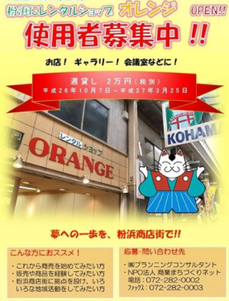
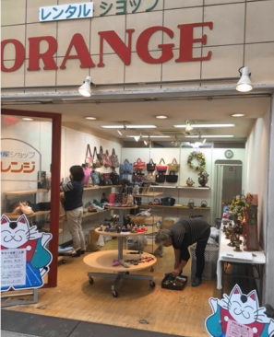
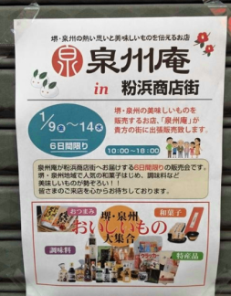
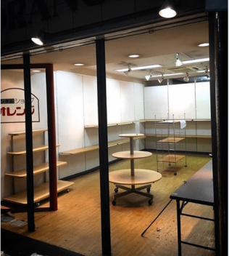
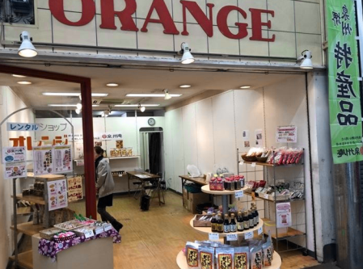

Slide 8
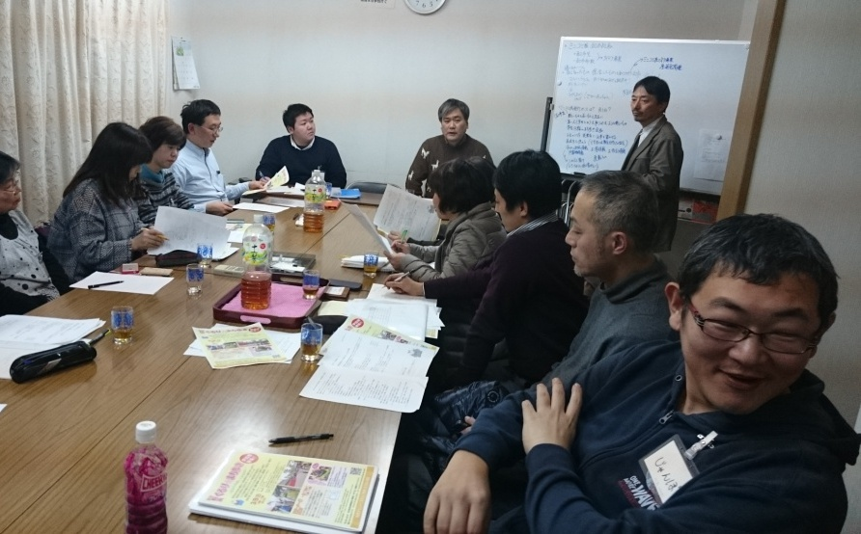
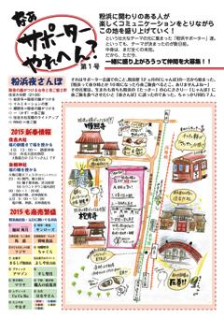
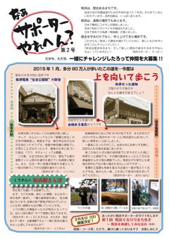
３ 商店街サポーターづくり
粉浜サポーター
①あせった
開始3日前、申込者ゼロ ( °O °;)
↓
②あんどした
当日20名。人つながり (・_・)
意外な住民、商売人
↓
③粉浜サポーターにした
商店街でなく地域 (^o^)
↓
④ずっと手探り
サポーター会議、サポーターやれへん
↓
⑤楽しんでいる、商店街にも寄与
サポーター展、まち歩き
サポーター
会議
サポーター通信準備号

Slide 9
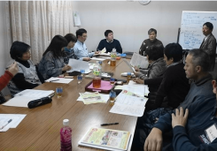
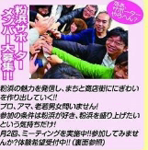
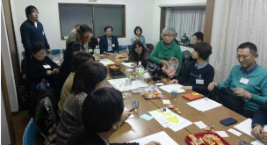
粉浜サポーターズ（商店街サポーター）ミーティング
粉浜商店街への思いは強く、いつも多種多彩な鋭い意見が飛び交いますが、最後はまとまります
サポーターの内訳（H27.3月現在）
地域住民メンバー ８人
商店街メンバー ３人
他の商店街メンバー ３人
その他 ９人
粉浜サポーターこれだけ集まったのは
→商店街を通じて地域を盛り上げることに何か価値を感じているから
→しんどくてもやって良かったと思えるから
→他人の役に立つことを求めているから

Slide 10
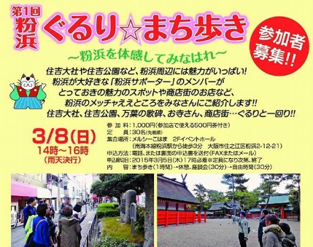
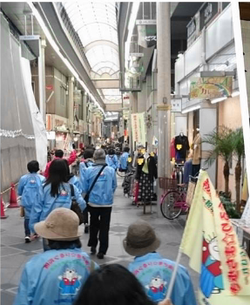
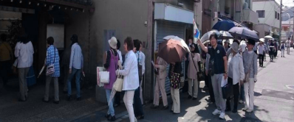
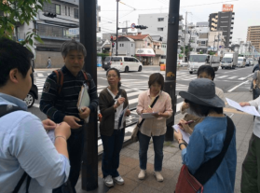
商店街を含む粉浜まち歩きツアー
参加者は１回目３２名 ２回目７０名！
商店街を含む粉浜まち歩きツアー募集チラシ
商店街を含む粉浜まち歩きツアーの下見
参加された皆さま

Slide 11
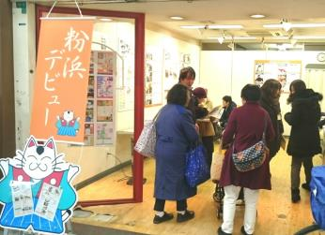
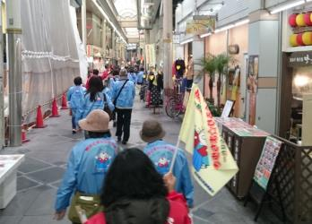
商店街サポーターづくりで、
分かったこと、続けるには
サポーター展
●事業主体--商店街とは密接だが別にする
●立ち上げ--魅力人を集めることから
●実施内容--楽しむ、楽しめることから
●参加者増員--高齢化対応、商業者対応
人
参加資格、役割分担
地元好き､ ﾌｧｼﾘﾃｰﾀ好き、芸達者
ぐるりまち歩き
物
場所、意思疎通ツール
集まれる場所、フェイスブック
金
事業立案・収支立案、財源手当て
情報発信、イベント、事業受託

Slide 12
４ 取り組んでみた結果
空き店舗
レンタルショップ
商店街
サポーター
稼働率:72%
(16週/22週)
↓
損益:▲7万円
(売上35万-費用42万)
↓
販売額:14.9万/週
(最高28.6万､最低2.3万)
買上客数:142人/週
(最高358人､最低19人)
↓
大家たちが反応した
メンバー:23名
商業者3、他商業者3
住民8、 その他9
↓
サポーターMTG:15回
全体9、班別4、臨時2、
時間外多数
↓
成果物:4種
サポーター通信 (1号,2号)
コハマガ (創刊号)
サポーター展
ぐるり☆まち歩き (第1回)
↓
メンバーは増加中
粉浜商店街
これまでと考え方が変わった
短期貸しの有用性を知った
｢ゆる～く楽しむ｣を知った
PLACON
さらにトライすべきことが見えた
いかにすれば採算を合せられるか スポンサー募集中!
商まちネット
少しづつ役立てるようになったか
続けられたらよいと思う
まちづくり活動で続けられるか
PLACON
商業まちづくりネット

